Slide 1

If an opportunity comes up here, give yourself a chance.
世界那么大，你该去看看！

Slide 2
河南省新梦想大学生出国（境）就业工程
介绍：
为进一步贯彻落实《国务院关于进一步做好新形势下就业创业工作的意见》（国发[2015]23号）文件精神，努力做好经济新常态下我省就业创业工作，拓宽毕业生就业渠道，推动实现毕业生更高质量就业，根据河南省教育厅等十部门《关于联合开展河南省2015届高校毕业生新梦想就业创业公益帮扶行动的通知》（教学[2014] 872号）、《关于开展2014届高校毕业生新梦想就业创业公益行动的通知》（教学[2013]926号）文件要求，河南促进大学生就业职业培训学校积极开展“河南省‘新梦想’大学生出国（境）就业工程”。该工程于2013年9月开始实行，实现河南省大学生出国（境）就业“私人定制”服务，即：岗位匹配——定向培训——组织面试——离境赴岗。2013年至今，通过该工程已成功帮助省内多所高校的400余名大学生成功赴国（境）外高薪就业。

Slide 3
河南省新梦想大学生出国（境）就业工程
1.工程组织单位
主办单位：河南省教育厅
中国国际贸易促进委员会河南省委员会
承办单位：河南促进大学生就业职业培训学校
河南沃伦教育咨询有限公司
2.工程招收对象
应/往届优秀高校毕业生。英语口语优秀、综合素质较高的学生优先。

Slide 4
新梦想出境就业工程委托的商务部授权的对外劳务合作资质单位——
四川清宜国际经济贸易有限公司：
持有《中华人民共和国对外劳务合作（外派劳务）经营资格证书》，商务部网站可查。
可向世界各地派遣工程、生产及服务行业所需的各类劳务人员，研修生；
与学生签订就业协议和外派协议，办理工作签证，全程确保手续正规合法；
业务受驻外使领馆监督，根据使馆要求设有驻外管理机构，近距离贴心服务，保障在外人员的合法权益，让学生和家长们放心！
作为阿联酋、卡塔尔业务专家，公司业务范围涵盖了两国各商业服务部门，从顶级奢侈品销售，到迪拜、阿布扎比、多哈国际机场，以及世界连锁五星级酒店集团和当地的著名酒店，如七星级、八星级酒店、旅行社、各类乐园等，均有我司外派人员。

Slide 5


Slide 6
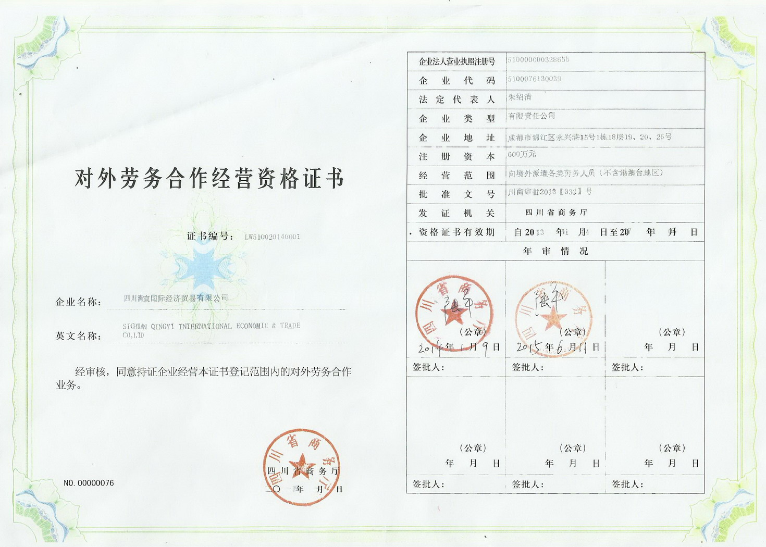

Slide 7
我们的特色
根据国务院劳务合作管理条例，国家不允许国外的企业、机构或者个人在中国境内招收劳务人员赴国外工作。只有取得国家外派劳务资质的外派公司才可以从事人员的外派工作。
我们不是信息资讯平台，不是简单的中介，而是由海外雇主直接授权，组织面试，国内外全程跟踪服务的外派公司！为了给学生们在毕业前提供最直接的服务，我们与学校合作，在校园里把最全最真实的工作信息发放给大家。 有了我们的专业服务和培训，我们可以做到让广大学子出校门入职场，无缝链接，省却毕业即失业的烦恼。
省却中间环节，享受最直接的外派服务！

Slide 8
我们的服务：
1、面试前：考察国外雇主，确保招聘职位真实可靠，员工待遇良好。在国内进行招聘项目的介绍与宣传，详细介绍境外雇主的信息及员工待遇；进行英语的初试与辅导；为报名人员做英语测试。
2、安排面试：安排境外雇主来国内进行现场面试，或者按照雇主要求约定时间，进行网络视频面试，并在面试后向录取人员提供雇主正式的聘用合同。
3、面试后：根据雇主要求通知录用人员办理出国手续，与录用人员签订服务合同，收取服务费用，开始办理工作签证。
4、出境：取得工作签证后，做好出境安排和录用人员行前通知和指导。
5、出境后：劳务人员在外工作的首个合同期内，如遇任何问题，无论生活或工作上，都可以随时与我们联系。我司在境外设有管理机构，如遇紧急事件，将在第一时间提供贴心服务。
--服务费用：
服务费将在录用人员与国外雇主签订雇佣合同后按照商务部规定的两年年薪12.5%收取。除此费用外，录用人员只需自己承担护照和体检费用即可，无其他任何收费。国际机票和签证费用均由雇主支付。

Slide 9
我们提供的实习就业机会：
1、环球免税店DFS、机场免税店；
2、豪华酒店、国际连锁酒店；
3、奢侈品销售和房产销售
4、旅行社导游，客服
5、乐园工作人员
6、银行业
7、航空业
小贴士：银行业、航空业听起来诱人，但是如果你没有国外工作经验，是很难录取到这些职位的。只有先迈出第一步，练好英语，积累经验，才能飞得更高！

Slide 10

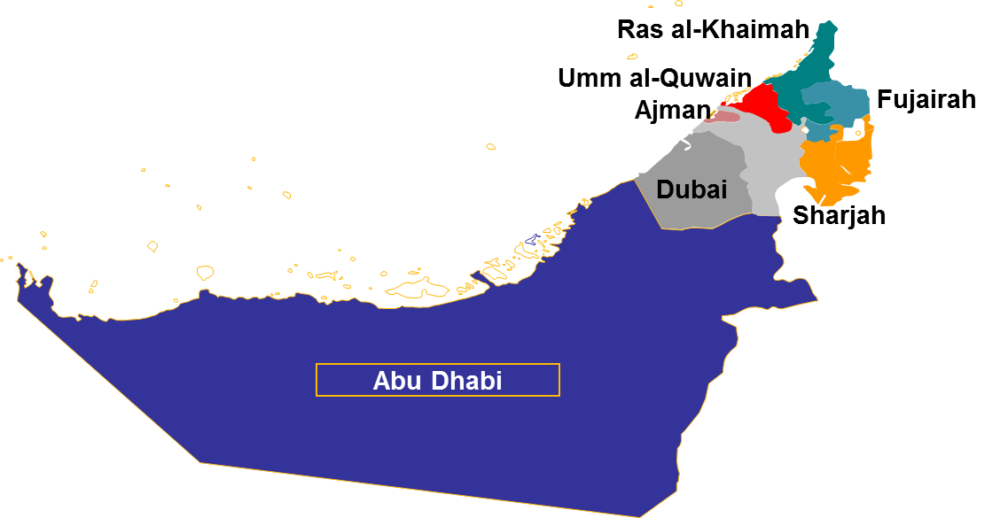
主要外派国 ---
阿拉伯联合酋长国 （阿联酋）
The United Arab Emirates （UAE）

Slide 11

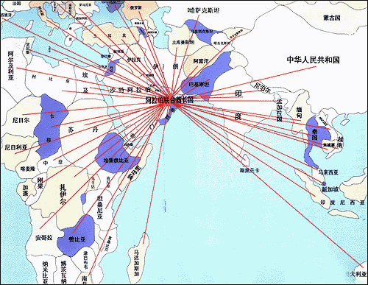
阿 联 酋 位 置 地 图

Slide 12
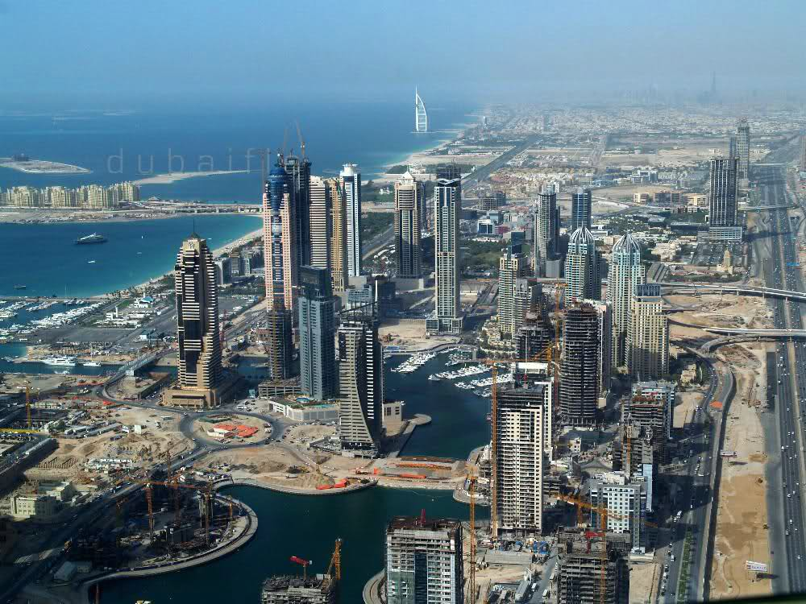

Slide 13
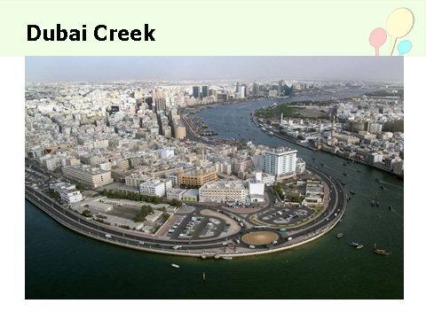

阿联酋--世界的度假中心、购物中心
阿拉伯联合酋长国，简称阿联酋，位于西亚波斯湾南岸，北濒阿拉伯海，为连接亚非欧三大洲的中心，东西方的门户。
阿联酋由七个酋长国组成，（阿布扎比、迪拜、沙加、阿治曼、乌姆盖万、富查伊拉、哈伊马角）。首都为阿布扎比。
全国居民826万，其中88%为外来人口，本地人口不足百万。
一年分夏凉两季，最低气温10度，夏季炎热。蓝天、大海、沙滩、沙漠使其成为世人向往的度假胜地！

Slide 14
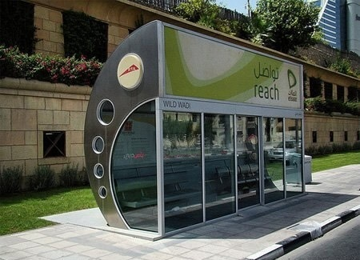
迪拜车站
迪拜人对新奇与奢华的追求还不仅限于高楼大厦这样的庞然大物，在一些细节之处也体现着独特设计。
迪拜的公交车站建设得十分奢华，而且配有空调方便乘客等车。车站采用合金和玻璃制作，虽然体积不大，但是显得十分现代。每个车站都是一个小空调房间，并有可以滑动的玻璃门让乘客进出。车站内部有标示清楚的地图和一些按钮调控温度。
不仅是车站，迪拜的一些海滩也装有空调，防止富豪们在游泳后烫伤双脚。

Slide 15

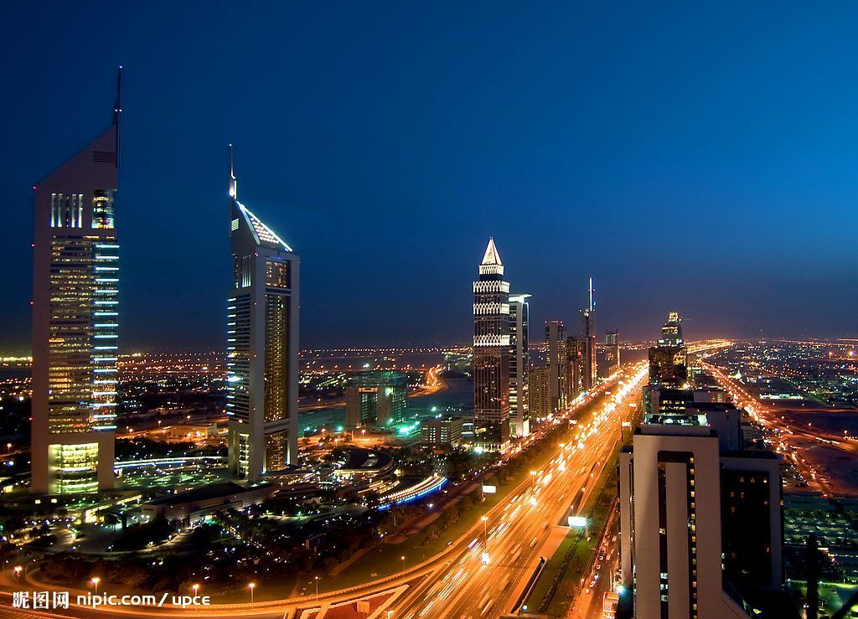
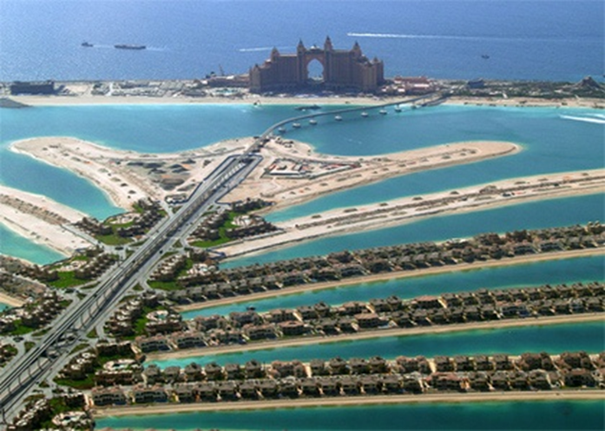
阿联酋--世界的度假中心、购物中心
富裕：
阿联酋以石油富国和贸易中心著称。国内石油和天然气储量丰富，地理位置重要。他们对内实行免税政策，对外关税极低，使得阿联酋成为世界的贸易和购物中心。2011年，阿联酋以人均GDP 59717美元位列世界第5位，而中国以人均GDP4382美元位列世界第93位。
阿联酋汇率仍保持低位，物价较低。

Slide 16
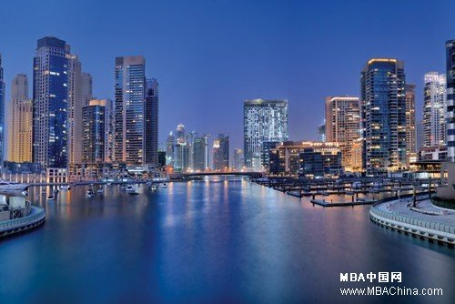
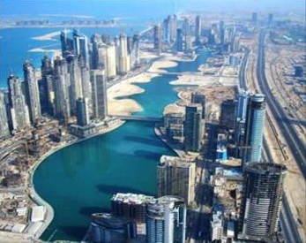
世界顶级城市--迪拜
迪拜（Dubai）作为阿联酋的第一大城市，已经逐步成为了阿联酋的代名词。凭借其独特的建筑、独一无二的设计以及巨大的购物中心，迪拜正在将历史传统和现代时尚巧妙地融合在一起，以令人难以置信的速度，迅速发展为全球最奢华的黄金之都、国际休闲、购物和商务会展中心。据迪拜旅游和商业推广局统计，受益于旅游业的蓬勃发展，2012年迪拜入境人数首次突破1000万人次，同比增长9.3%｡

Slide 17
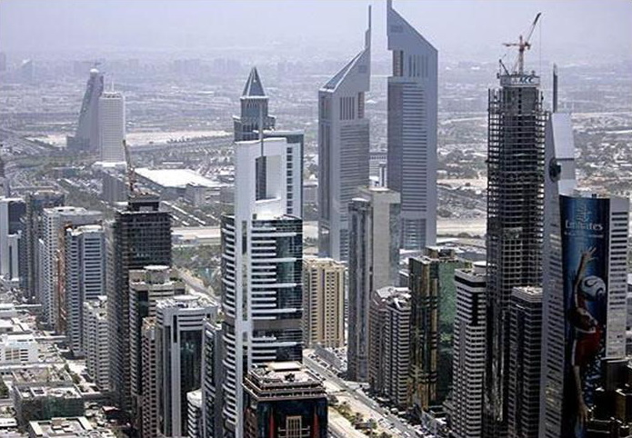
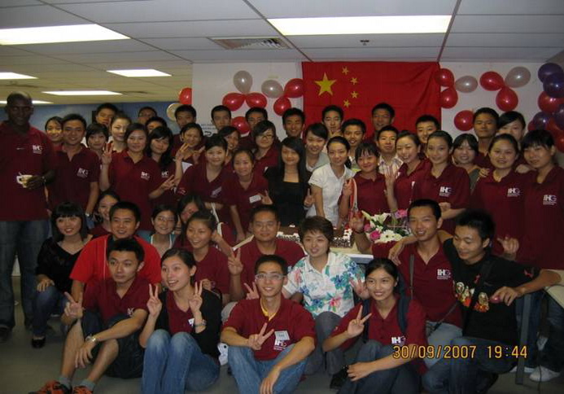
阿联酋--世界的度假中心、购物中心
安全:
阿联酋是传统的不结盟国家，政治上保持中立，地理位置远离不稳定地区,长年无战乱。由于受伊斯兰教的影响，他们实行禁酒政策，只可以在规定场所适量饮酒。该国社会治安状况极好，对女性非常尊重，禁止未婚同居，连偷盗等行为都很少见。目前在阿华侨华人人数约为20万，多从事贸易、商业、旅游业等。

Slide 18
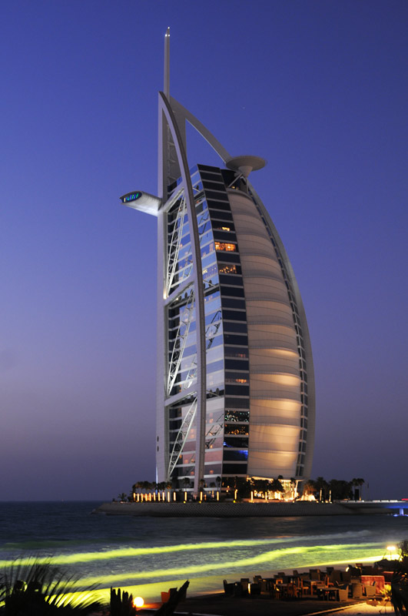
迪拜的世界之最
  七星级帆船酒店
  Burj Al Arab，伯瓷酒店，又称帆船酒店，是世界上唯一被评级“七星级”的酒店。凭借其独特的的建筑外形和奢华的内部装修，帆船酒店目前已经成为迪拜的标志，矗立在离海岸线280米处的人工岛上。酒店开业于1999年12月，拥有202间复式客房。
  酒店安排的接机方式则更是独特，可以选择乘坐直升机，花15分钟空中俯瞰迪拜美景后直接到达酒店28层的专设机场，或者可以选择劳斯莱斯和宝马的豪华车队，穿越迪拜城区和海滨到达酒店。

Slide 19
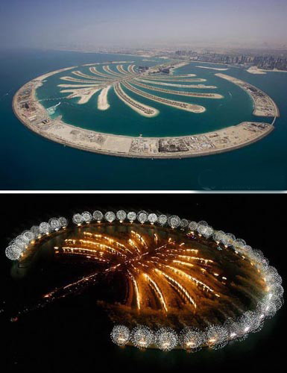
迪拜的世界之最
从高空俯瞰阿联酋的迪拜，依稀可见两棵巨大的棕榈树漂浮在蔚蓝色的海面上。仔细辨认，棕榈树竟是由一些错落有致、大大小小的岛屿组成。除棕榈树外，还能看到由300个岛屿勾勒的一幅世界地图。然而，这一派奇特景象并非大自然的鬼斧神工，它是迪拜雄心勃勃的人工岛计划——棕榈岛工程。这项计划耗资140亿美元，
棕榈岛是世界最具标志性住宅及旅游项目，被誉为“世界第八大奇迹”。

Slide 20
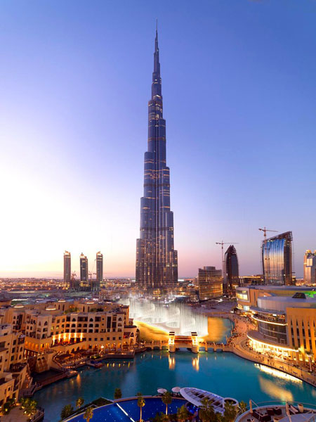
迪拜的世界之最
哈利法塔
哈利法塔（Burj Khalifa Tower）（原名迪拜塔）是位于阿拉伯联合酋长国迪拜的一栋有162层，总高828米的摩天大楼。哈利法塔为当前世界第一高楼，造价达70亿美元。
哈利法塔37层以下全是酒店、餐厅等公共服务设施场所，世界上首家ARMANI酒店也入驻其中，位于1-8层和38-39层。此外45层至108层则作为公寓。第123层将是一个观景台，站在上面可俯瞰整个迪拜市。
大厦内设有56部升降机，速度最高达17.4米/秒，另外还有双层的观光升降机，每次最多可载42人。

Slide 21
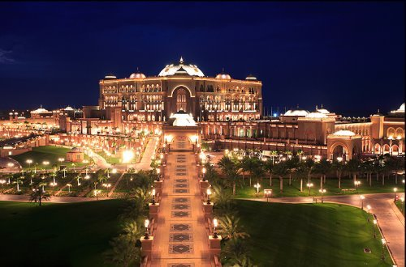
阿布扎比的世界之最
八星级酋长皇宫酒店
开业于2005年11月的阿布扎比酋长皇宫酒店(The Emirates Palace Hotel Abu Dhabi)是目前世界上造价最高的酒店，其建造过程历时4年、耗资30亿美元、花费两万人力。酒店开业伊始，声名就直追迪拜素有“七星级酒店”之称的“帆船”酒店(Burj Al Arab Dubai)，甚至被无数媒体冠以“八星级酒店”之美誉。
酒店位于阿联酋首都阿布扎比 (Abu Dhab) 西北的海岸边。目前由阿布扎比当地政府所有，由凯宾斯基酒店集团管理。

Slide 22
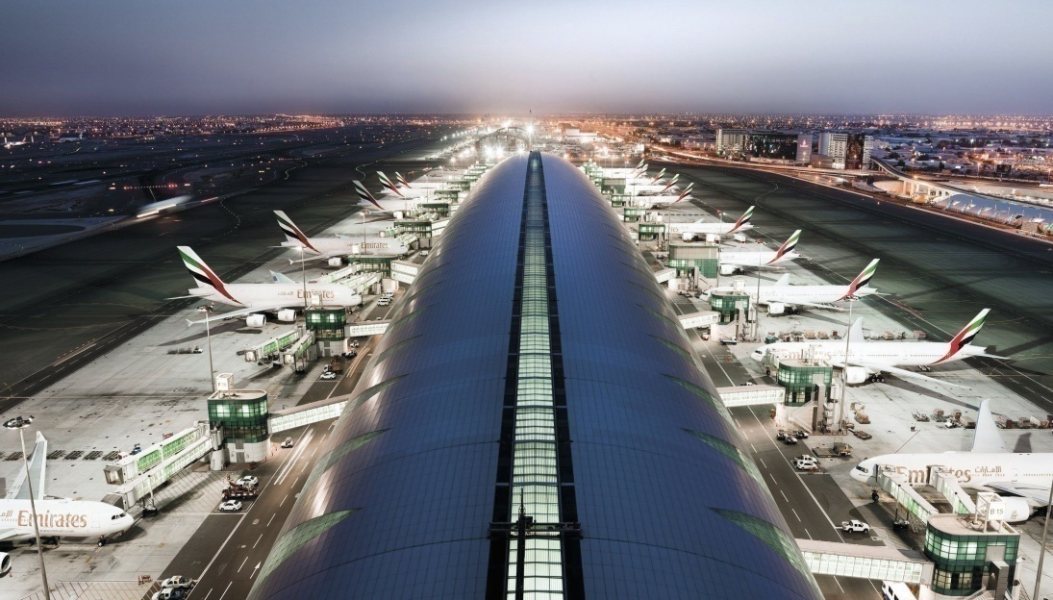
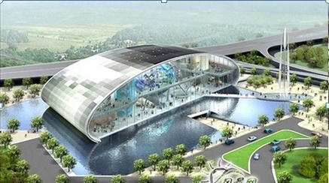
迪拜的世界之最
迪拜国际机场
迪拜国际机场（Dubai International Airport）是中东地区重要的航空中途站之一，许多来往于亚洲、欧洲及非洲间的飞机中停于此。每日近300多个迪拜航班飞往世界各地。现在迪拜国际机场仍在继续进行扩建，新迪拜国际机场建成后年旅客吞吐量将达到1.2亿人次。
迪拜机场连续几年蝉联全球最佳。它让客人享受油王般待遇的奢华服务。机场外形构造简洁，由东向西一字排开。免税店汇聚全世界最时髦的商品，但价格又绝对是市场上最低的，并常有超值礼品赠送。

Slide 23
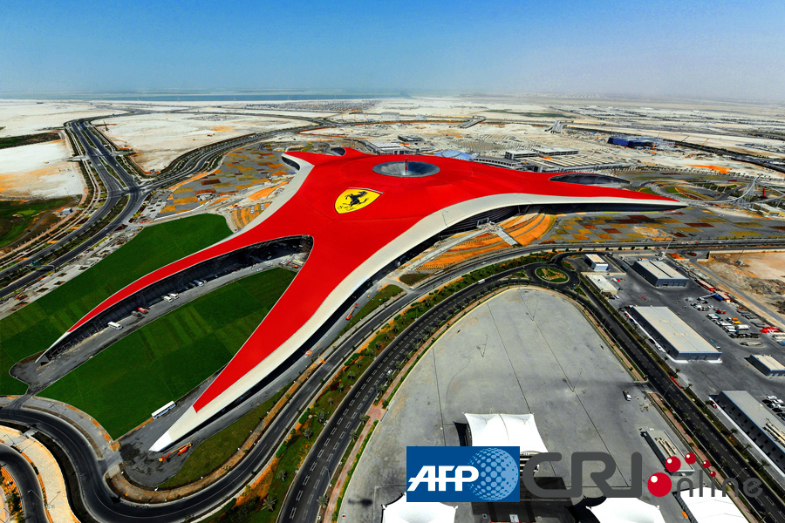
阿布扎比的世界之最
法拉利主题公园
作为世界上最大的室内主题公园,整个建筑项目占地20万平方米，从空中俯瞰，如同外星飞碟，其红色的顶棚上面印有硕大的法拉利LOGO。这是迄今为止世界上最大的直径66米的法拉利标志。它的封闭室内面积为86000平方米，设有20多个游乐设施和景点，
这里几乎是整个法拉利总部——马拉内罗的再现。在场馆内，除了可以看到法拉利各个时期的跑车，赛车外。就连F1车房，风洞试验室，驾驶模拟器，赛车组装车间都有“复制品”。娱乐设施更是应有尽有，其中最震撼的当属世界上最快的云霄飞车，最高时速可达240公里/小时。

Slide 24
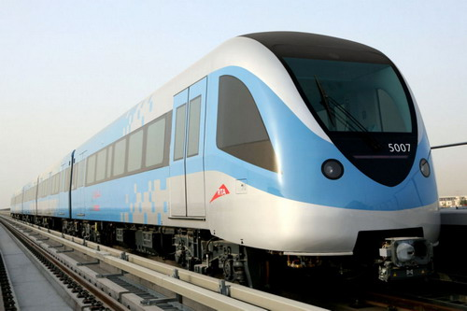
迪拜的世界之最
迪拜地铁
迪拜地铁是阿联酋投巨资兴建的世界上最长的无人驾驶城市快速轨道交通系统。项目总投资约33亿美元。
这项设施是全中东最完善的运输系统，不仅配备真皮座椅，还有电玩游戏可以打发时间，让乘客拥有贵族般的享受。整个地铁系统的设计有无线上网监视器、影音系统及舒适座位，并且是还划分女人与小孩以及VIP的专属区。迪拜地铁也分高架和地下两种行驶方式，没有驾驶员，全部计算机操控。这条地铁的另一个特点是车厢分级，有金级也就是头等车厢，一般车厢和妇幼车厢三种票价。

Slide 25
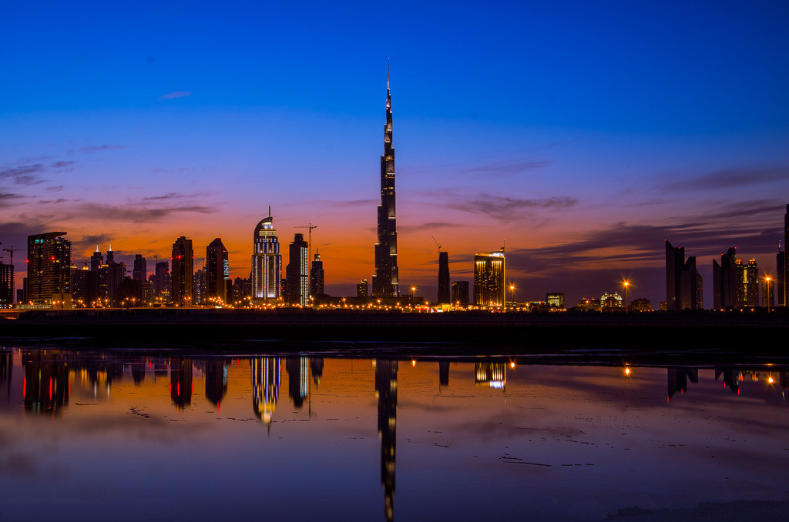

Slide 26

棕榈岛上的奇迹--
迪拜亚特兰蒂斯酒店
Atlantis The Palm ,Dubai
招聘进行中：

Slide 27

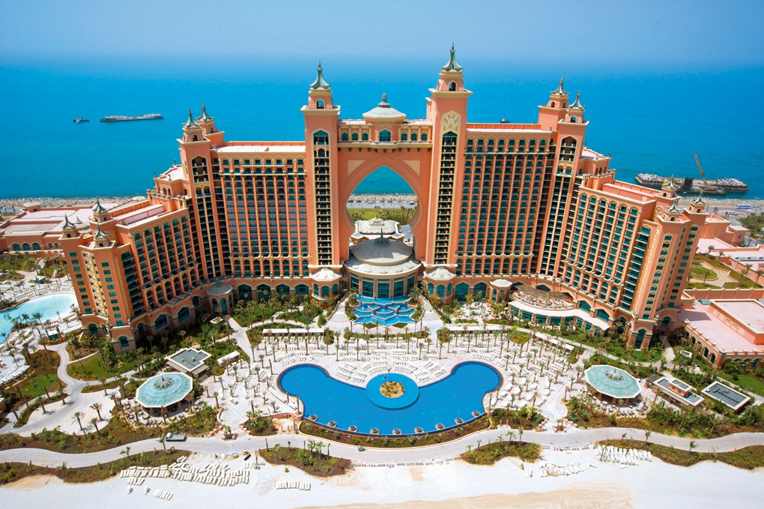
亚特兰蒂斯酒店
蓝天白云大海，映衬着这全球最豪华酒店之一：亚特兰蒂斯酒店Atlantis The Palm.

Slide 28

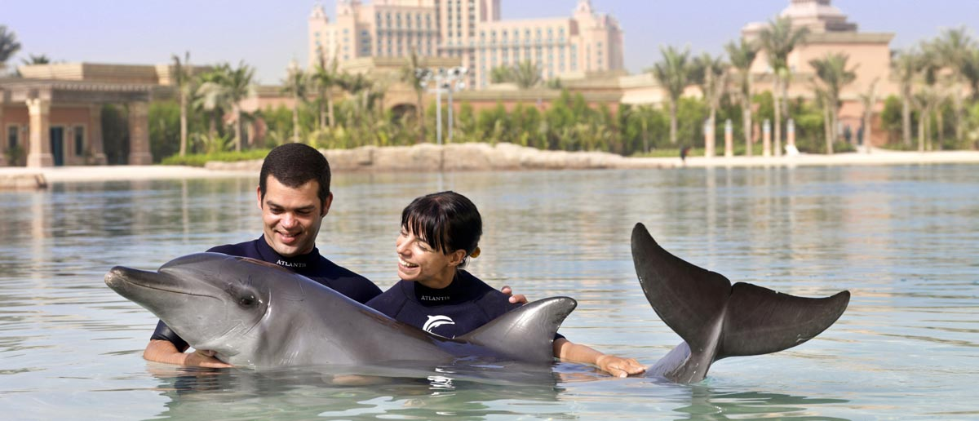
棕榈岛上的奇迹--迪拜亚特兰蒂斯酒店
迪拜棕榈岛亚特兰蒂斯酒店，目前排名是世界前三位的奢华酒店，由美国著名酒店集团管理。它位于耗资150亿美元建成的迪拜棕榈岛上，占据了岛上最好的位置。
自开业以来，棕榈岛亚特兰蒂斯度假酒店已经囊括了多个国际大奖，其中包括由EXP EDIA“2012年度最佳酒店”，世界旅游奖（WORLD TRAVEL AWARDS）“2013年度中东杰出度假酒店”、“2013年度迪拜杰出度假酒店”以及TRIPADVISOR“2012年度中东顶级豪华酒店”、“2012年度最佳度假村”等。 。
整个酒店由酒店主体+水下餐厅+水下海洋奇幻世界+水上乐园组成，于08年11月20日正式开业。开业时的豪华盛典震惊世人。

Slide 29
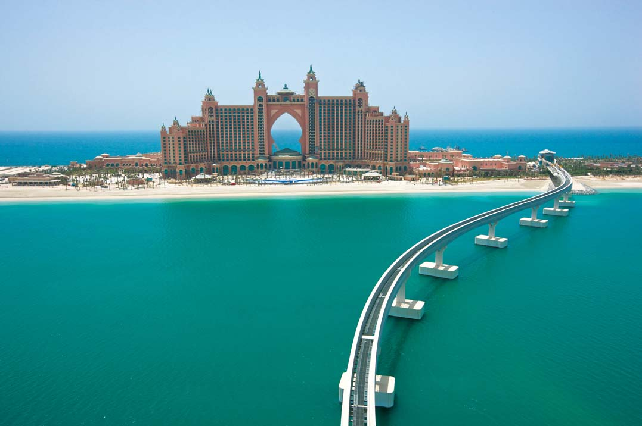

Slide 30
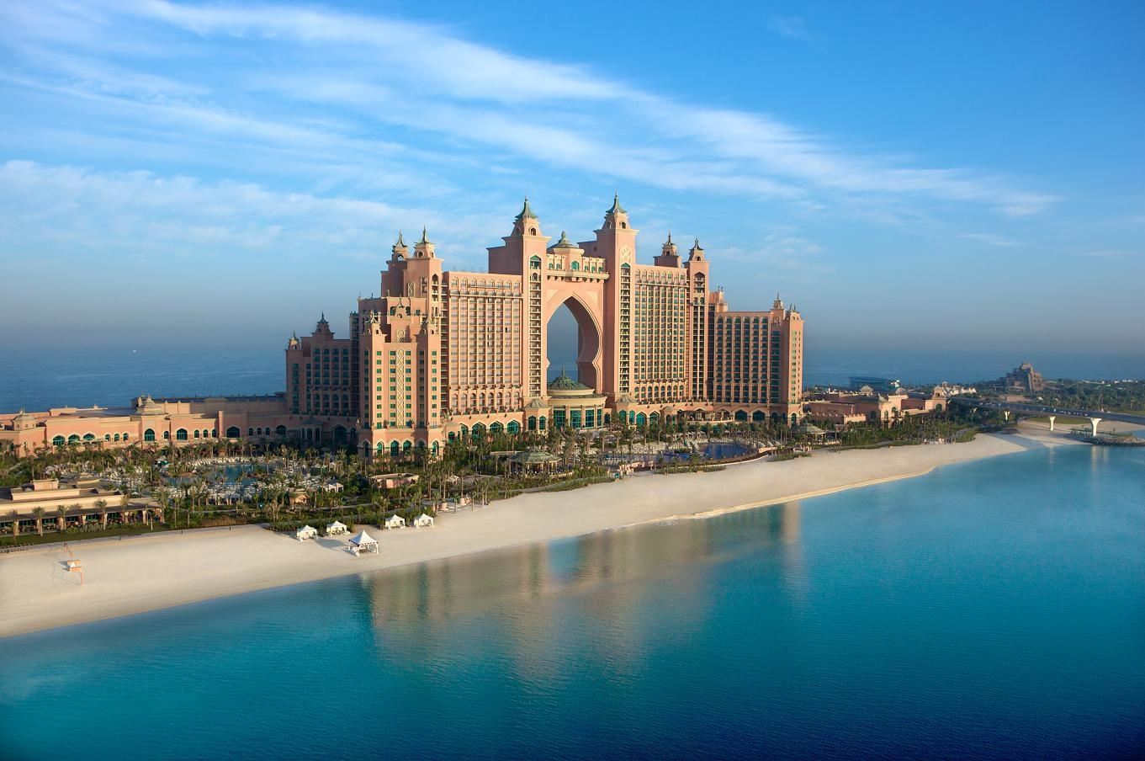

Slide 31
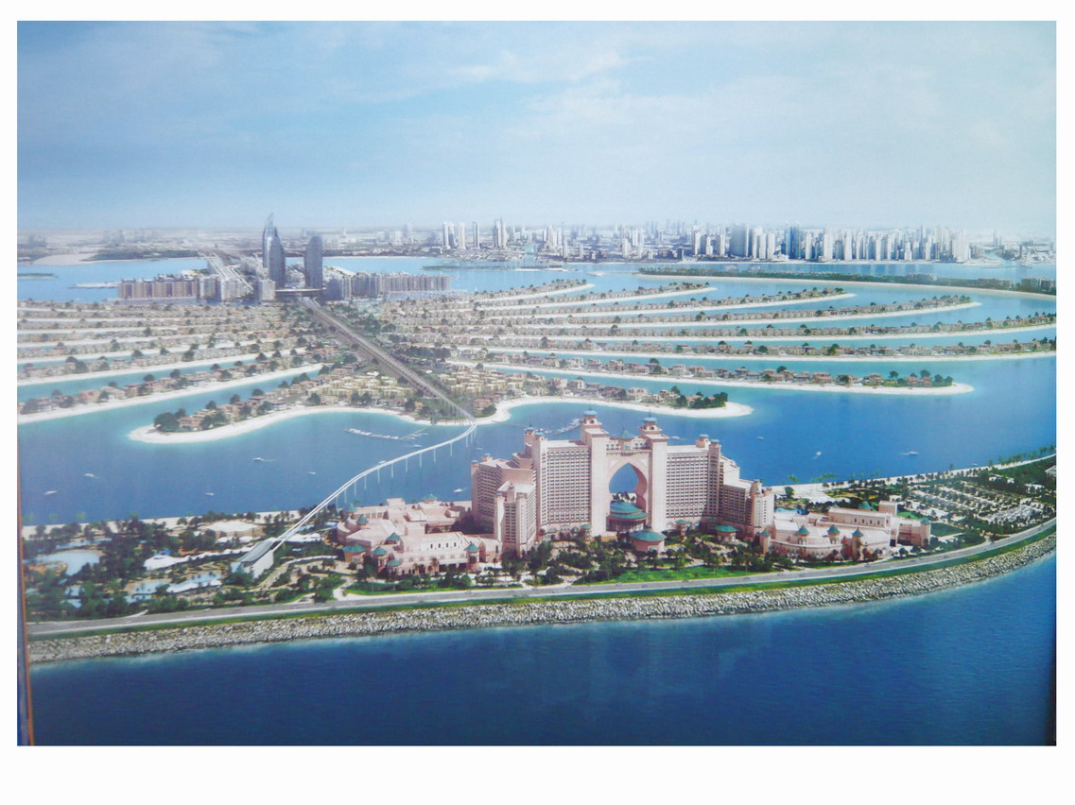

Slide 32
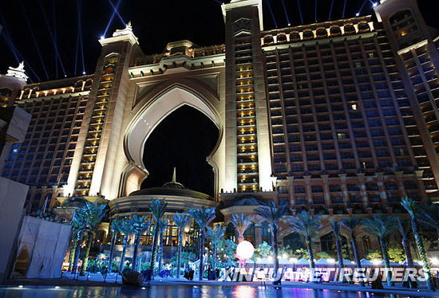

Slide 33
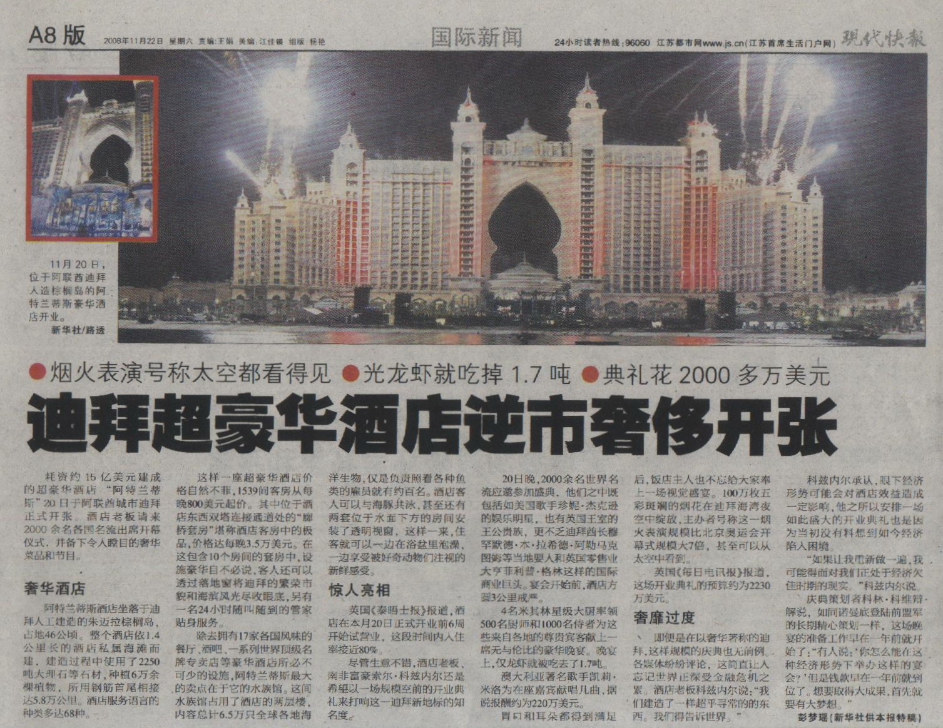

Slide 34
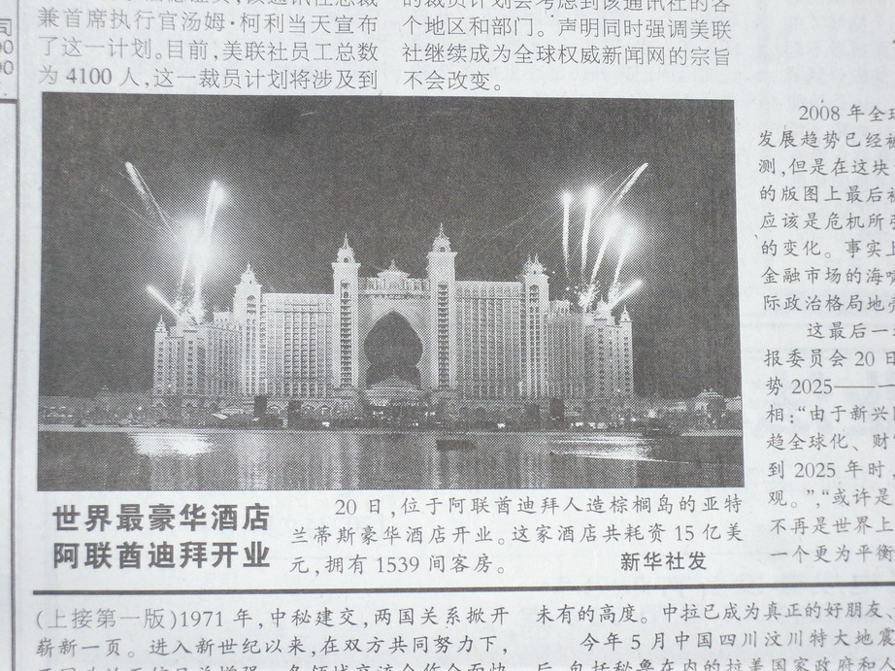
文匯报新闻报道亚特兰蒂斯开业

Slide 35
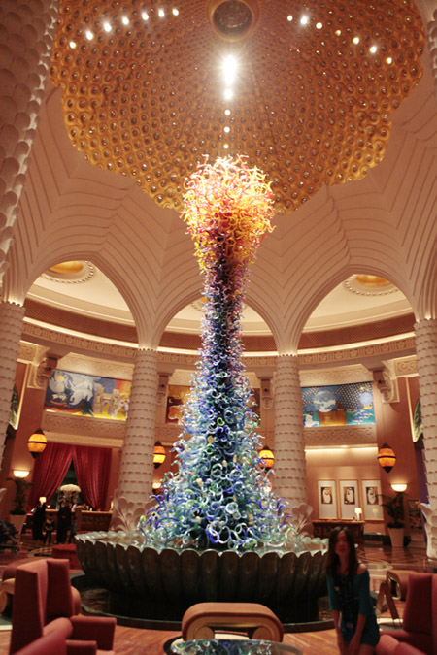
酒店前厅
世界知名玻璃工艺大师Dale Chihuly授命于Kerzner集团公司主席Sol Kerzner先生，为亚特兰蒂斯设计制作了其在中东地区的第一部作品。这部花费了近两年时间完成的杰作，高约10米，由3000多片彩色的吹制玻璃组成，热烈的橙色、红色和宁静的蓝色、绿色组成了一幅绚烂的图画。

Slide 36
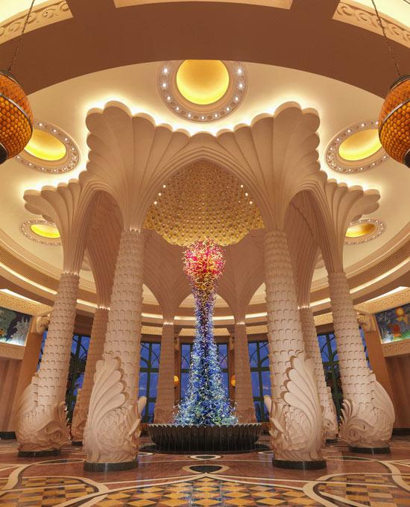
18米高的酒店大堂，中间环绕8根雕着鱼鳞状的大柱子,充满了浓郁的民族风情。

Slide 37

酒店大堂侧面设有中东最大型的巨型水族馆，水族馆饲养了六万五千条鱼；住客还可预约在海豚湾浅水区与海豚近距离接触，与它们一起潜泳。

Slide 38

棕榈岛亚特兰蒂斯酒店的最大噱头就是“成为一个主打海洋主题的家庭娱乐胜地”。它拥有一个巨型水族缸——养有6.5万条鱼，包括刺鳐和其它海洋鱼类——以及一个可容纳数十条宽吻海豚的海豚馆。

Slide 39

OSSIANO西班牙餐厅
在Ossiano餐厅就餐的宾客，不仅可以享受华丽美食，还可以欣赏到亚特兰蒂斯神奇的海底世界。休闲自在的鲨鱼以及其他鱼类，典雅神秘的空间里以不同的银器和珍珠作为装饰，营造出私密的就餐环境。神秘而高贵的Ossiano餐厅以精致美食和当代风格的加泰罗尼亚美食闻名，具有现代地中海风味的餐前小吃尤其受欢迎

Slide 40
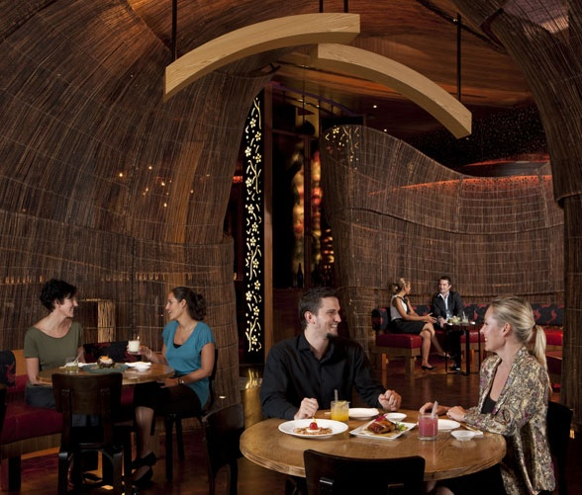
NOBU日式餐厅
这是NOBU在中东开设的第一家日餐厅，时尚的日式风范，由全球著名的日式料理大师松久信幸主理。
世界知名的松久信幸主厨全新诠释日式美食的定义，在当代的空间中，将传统与现代的日本元素完美融合。在亚特兰蒂斯，NOBU将其菜品又调入阿拉伯风味，打造全新的味蕾体验。新创NOBU招牌菜在寿司吧和清酒酒廊都可品尝到，绝对是惊喜。

Slide 41
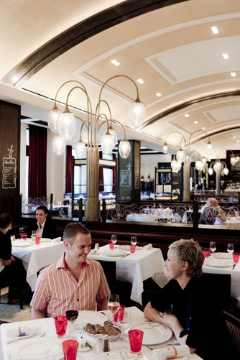
ROSTANG法餐厅
法餐厅由米其林二星厨师Michel Rostang主理，这家法式餐厅包括一间法式蛋糕店和一间啤酒屋。餐厅内的酒吧存有40多种来自世界各地的葡萄酒佳酿、啤酒以及上好的雪茄。
餐厅内融合了传统与现代法餐的生鲜吧，提供包括鲜牡蛎、鲜贝、松露三明治等在内的各种美食。
法式蛋糕店全天供应口味纯正的法式蛋糕，经典的法式烹饪技艺令美食更加诱人。

Slide 42
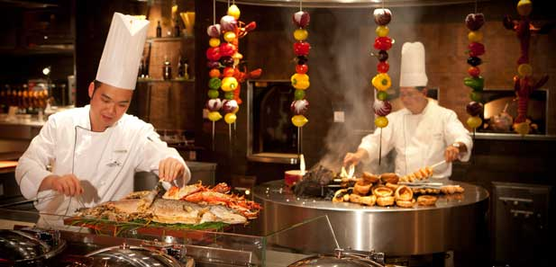
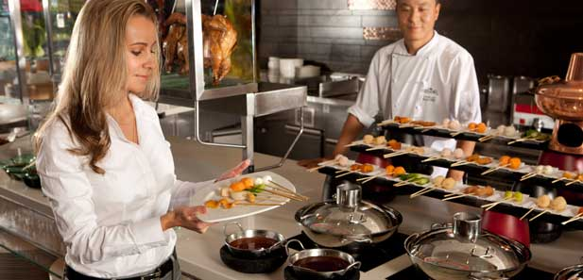
Saffron自助餐厅
SAFFRON餐厅有如一个美食舞台，展示包括亚洲珍馐在内的国际美食，美食发现之旅的序幕在此揭开。餐厅经过著名纽约餐厅设计师Adam Tihany的亲手打造，以动态、大胆的当代设计呈现出一种戏剧性的效果。使得以亚洲美食为主的备餐成为一种美食的艺术。就餐者在品尝美食的同时，与开放式厨房里的厨师们亦能形成互动。从东南部特色油炸美食到印度薄饼，再到马来西亚烤肉，从视觉、听觉、味觉三个方面为客人带来难忘体验。此外这里还有数量众多的清酒和葡萄酒供你选择，搭配美食，更添兴致。

Slide 43
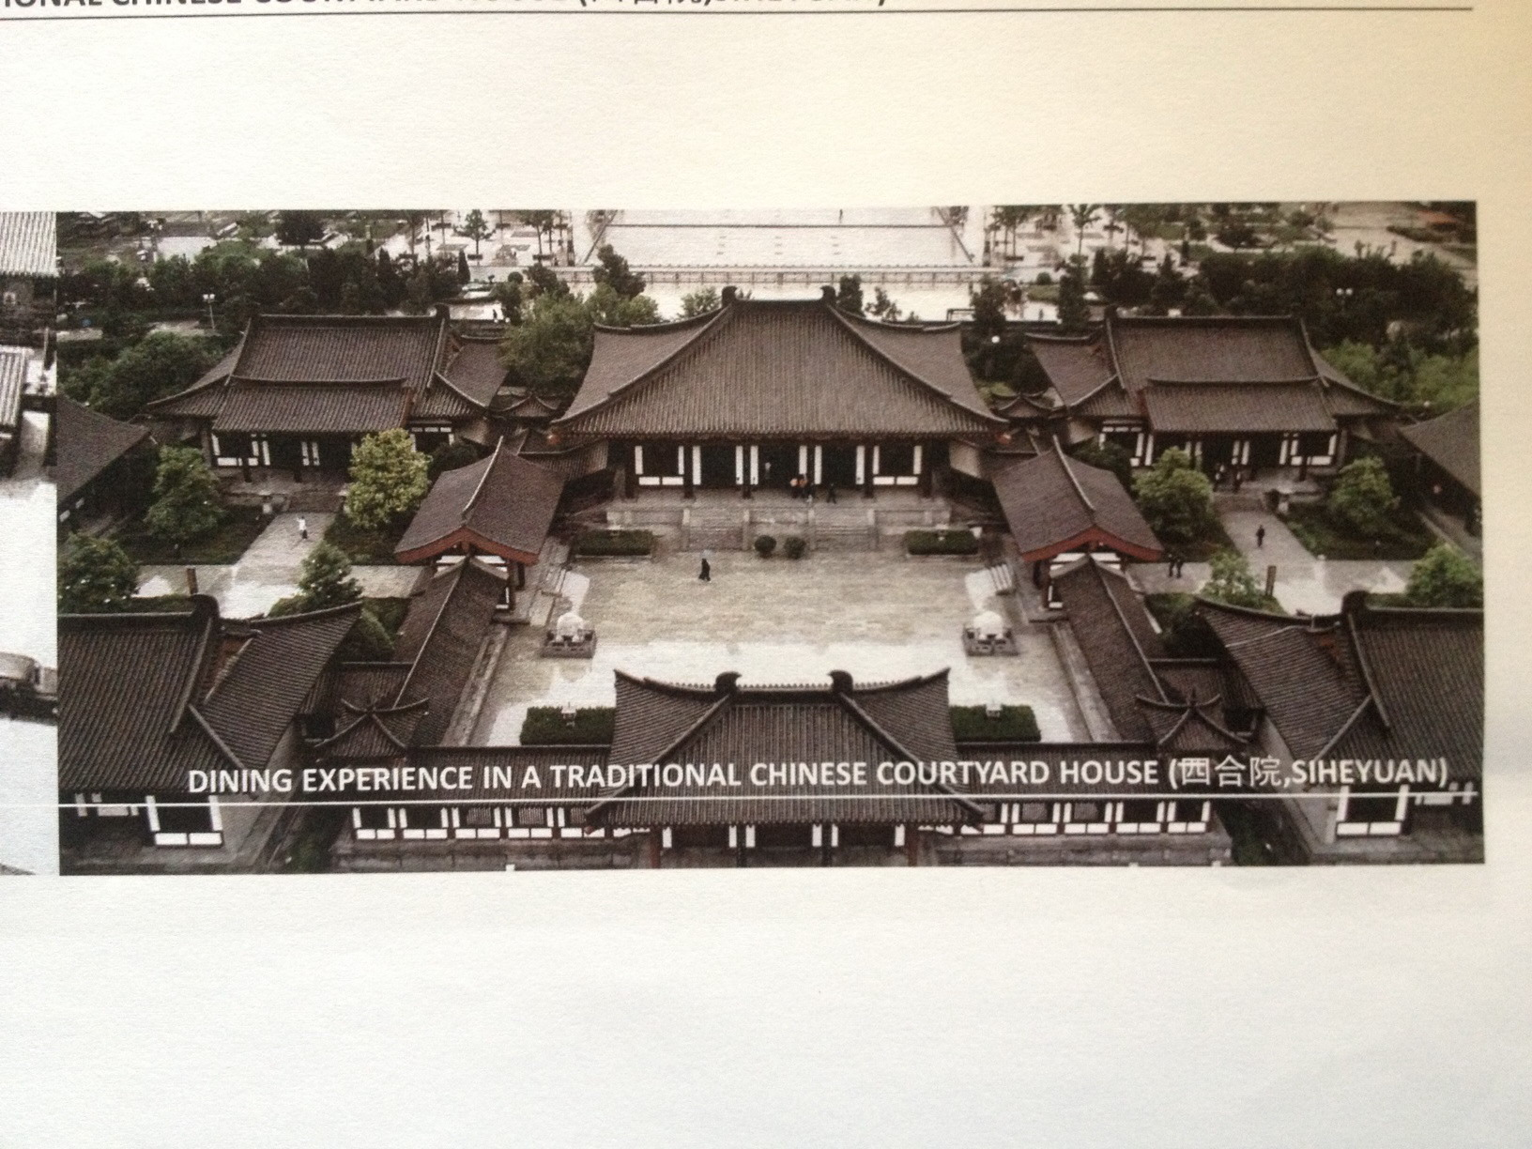
亚特兰蒂斯酒店YUAN中餐厅-古典与尊贵的结合

Slide 44
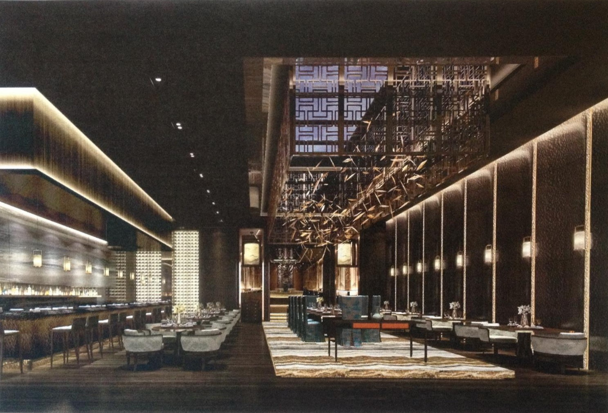
亚特兰蒂斯酒店YUAN中餐厅中庭

Slide 45
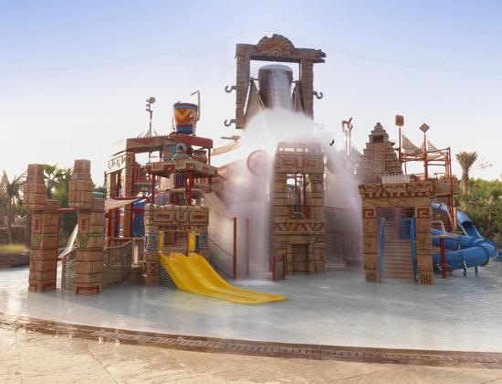
水世界冒险乐园
中心地带是高达30米的
巴比伦宝塔（Ziggurat），这座充满米索不达米亚建筑色彩的高塔拥有七道令人胆战心惊的滑水天梯。其中的Leap of Faith全长27.5米，是全中东最高最快的滑水天梯，从接近垂直的滑水天梯上，可以以每小时30公里的速度直插水底。

Slide 46



Aquaventure
2 km lazy river

Slide 47
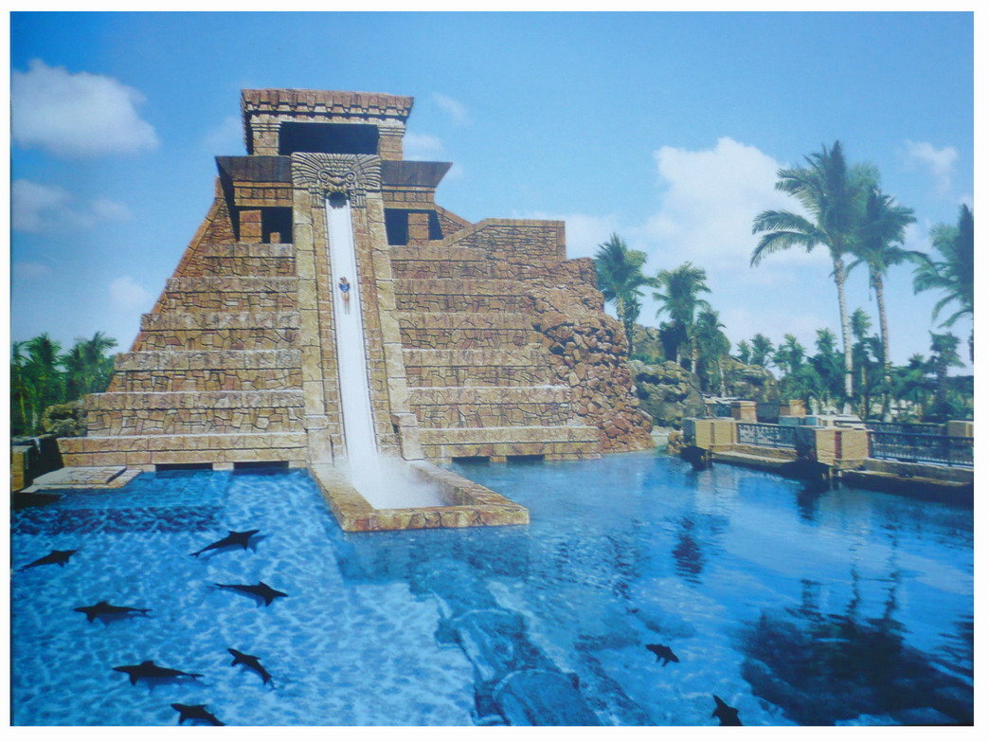

Slide 48
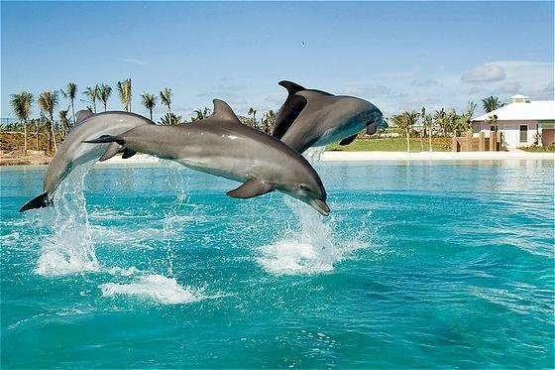


Dolphin Bay
Dolphin Interactions
Including Deep or Shallow
Water interactions

Slide 49
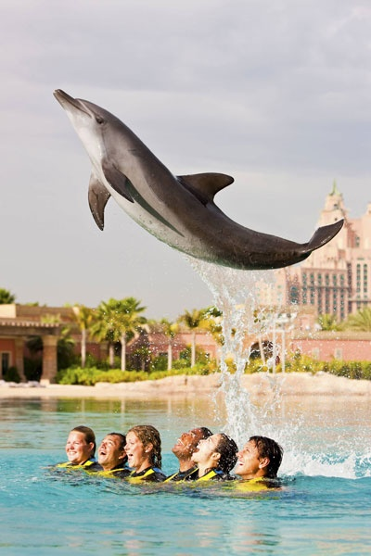
邂逅一下充满魅力的宽吻海豚吧！在海豚湾（Dolphin Bay），你可以触摸，拥抱甚至亲吻海豚。游客们可以在浅水区、深水区或是皇家泳池与海豚亲密接触，不管是会不会游泳，都有机会获得毕生难忘的经历！这个一流的海豚互动和保护中心占地4.5公顷，拥有无可比拟的先进设施。

Slide 50
Position 职位 | Monthly Salary AED 月薪(迪拉姆) | Service Charge AED 服务费(迪拉姆） | Tips AED 小费（迪拉姆） | Requirements 特殊要求
Lobby Hostess and Guest Relations Agent 大堂领位和客户关系代理 | 1400 | 约为500左右 | 数额不等 | 年满21周岁
Hostess, VIP Service VIP领位员 | 1835 | 约为500左右 | 数额不等 | 年满21周岁
Front Office Receptionist 前台接待 | 1835 | 约为500左右 | 数额不等 | 年满20周岁
Concierge 礼宾员 | 1835 | 约为500左右 | 数额不等 | 年满21周岁
Cashier 收款员 | 1400 | 约为500左右 | – | 年满21周岁
Butlers 管家 | 1835 | 约为500左右 | 数额不等 | 年满21周岁

Slide 51
Attendant, Ticketing 售票员 | 1200 | 约为500左右 | – | 年满20周岁
Call Center (Operator) 呼叫中心接线员 | 2100 | 约为500左右 | – | 年满20周岁
Restaurant Reservation(Operator) 餐饮预定（接线员） | 1700 | 约为500左右 | – | 年满20周岁
Room Service Order Taker 客房订餐员 | 1300 | 约为500左右 | – | 年满21周岁
Business Center Agent 商务中心代理 | 1070.5 | 约为500左右 | – | 年满20周岁
Attendant, F&B 服务员 | 1300 | 约为500左右 | 数额不等 | 年满21周岁
F & B Hostess 餐厅迎宾员 | 1600 | 约为500左右 | 数额不等 | 年满21周岁

Slide 52
其他待遇
无限期合同，首个合同期2年，可续约。
雇主提供赴阿工作的机票，完成合同期后，雇主负担回程机票。
雇主提供食宿、交通等相关福利。
每周工作48小时，每周休息一天。
每连续完成12个月的合同，可享有30天带薪休假
其他待遇根据阿联酋劳工法规定执行

Slide 53
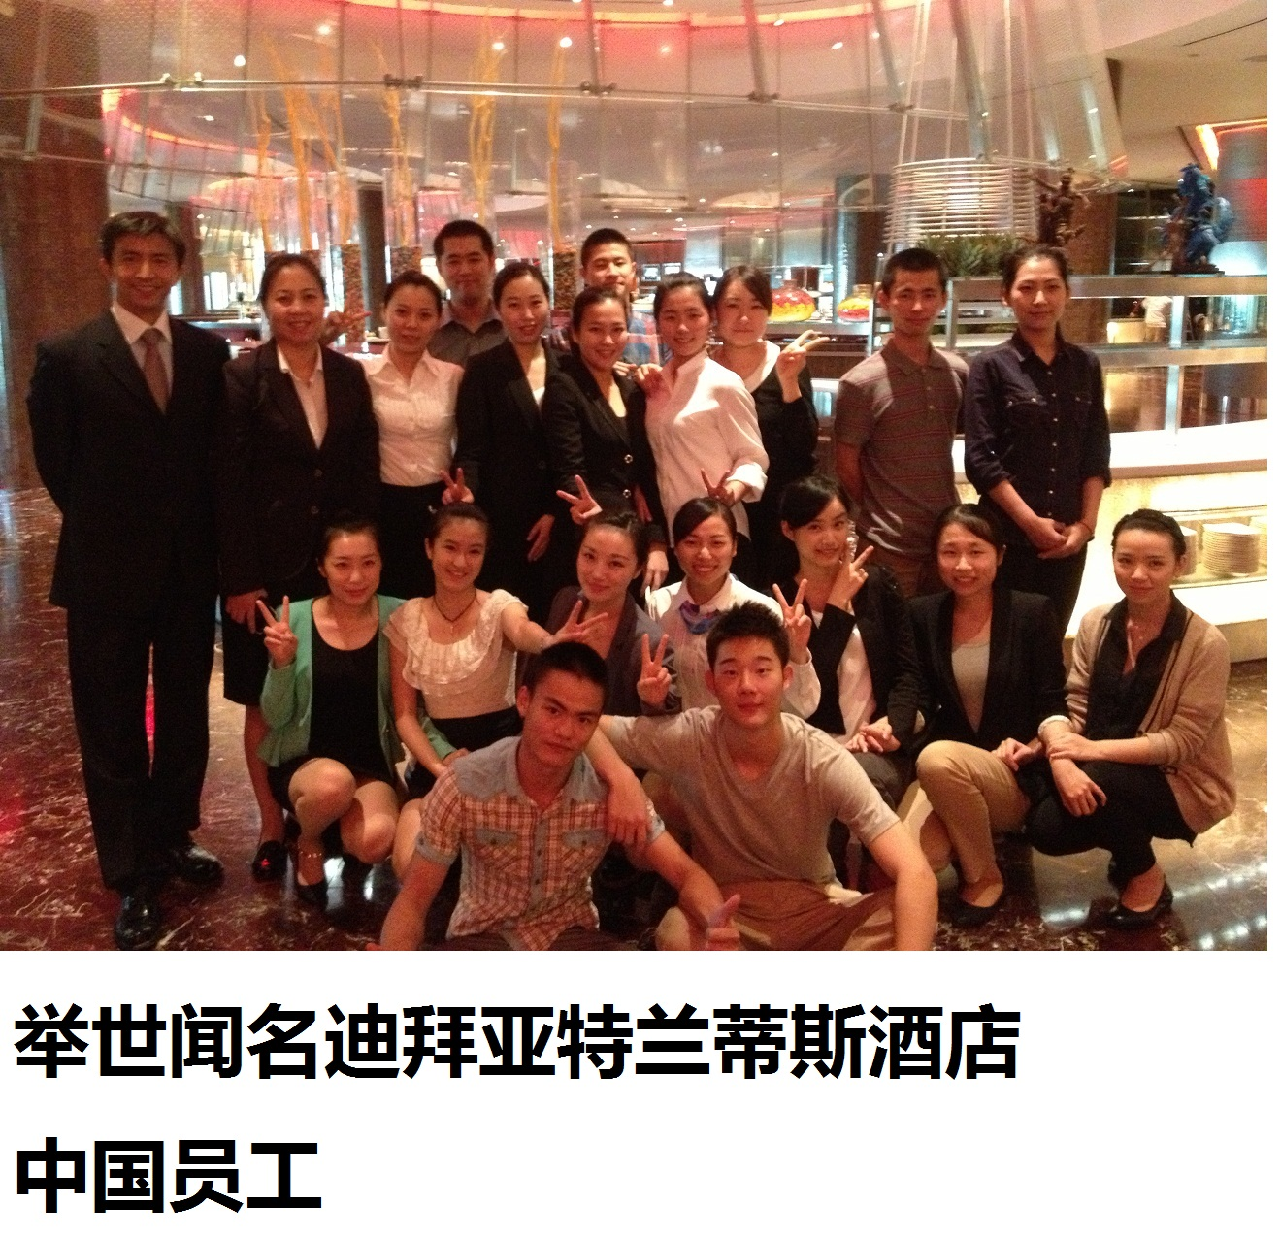

Slide 54
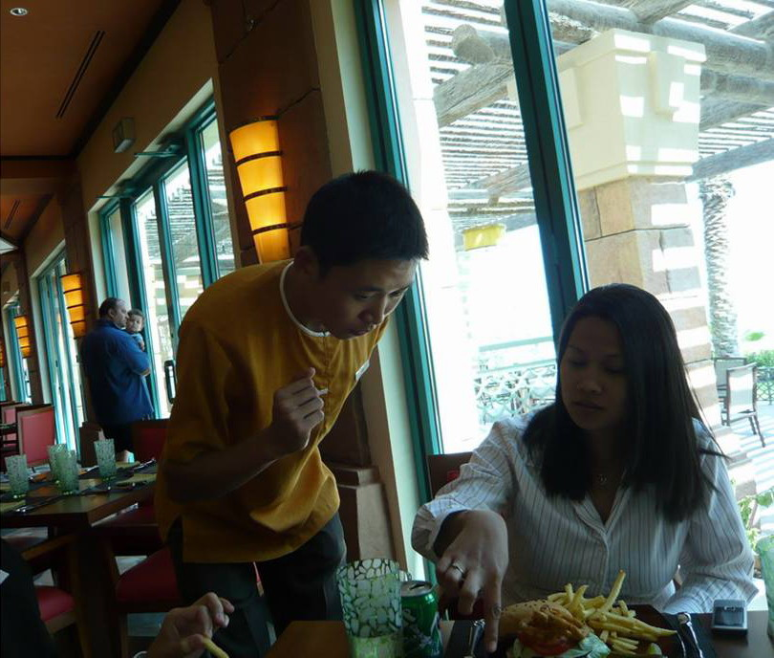

Slide 55
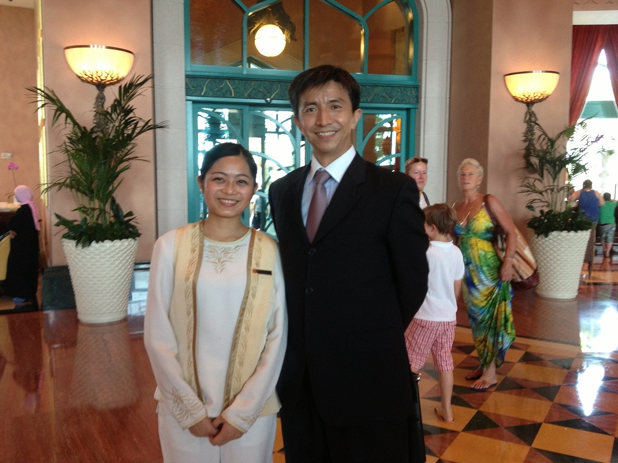

Slide 56
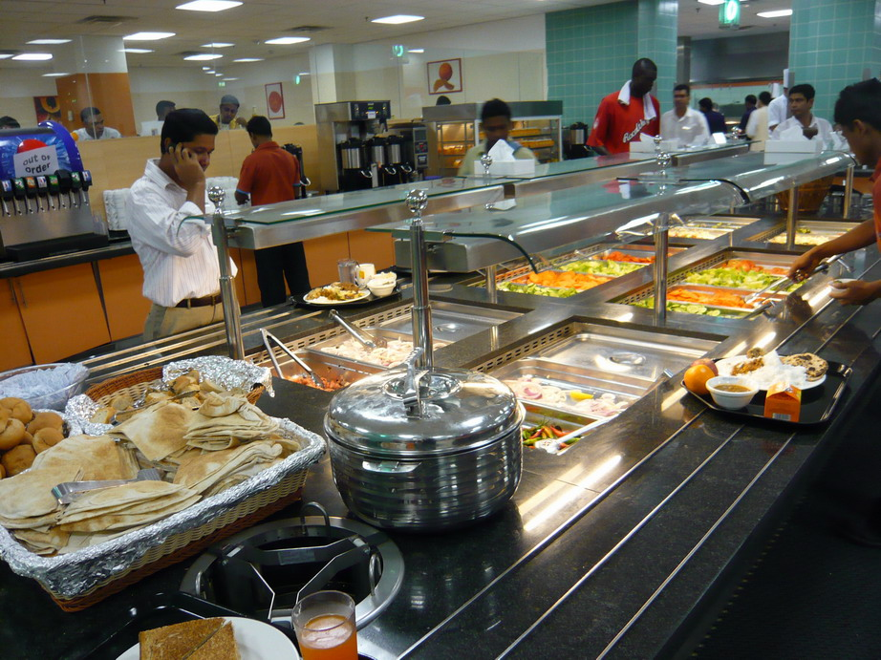
酒店内的员工餐厅，食品种类丰富

Slide 57
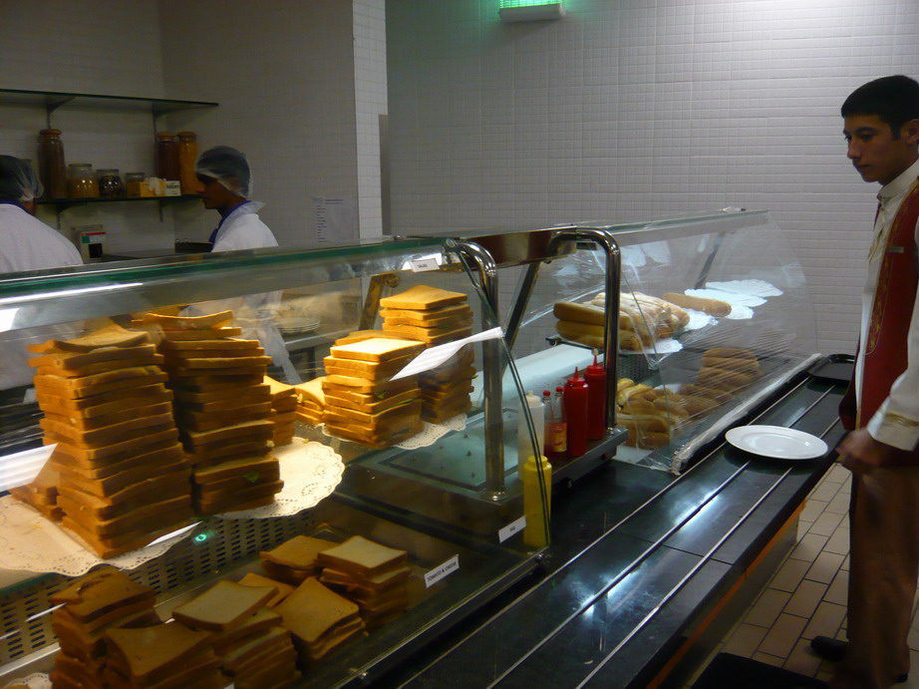
酒店内的员工餐厅，食品种类丰富

Slide 58
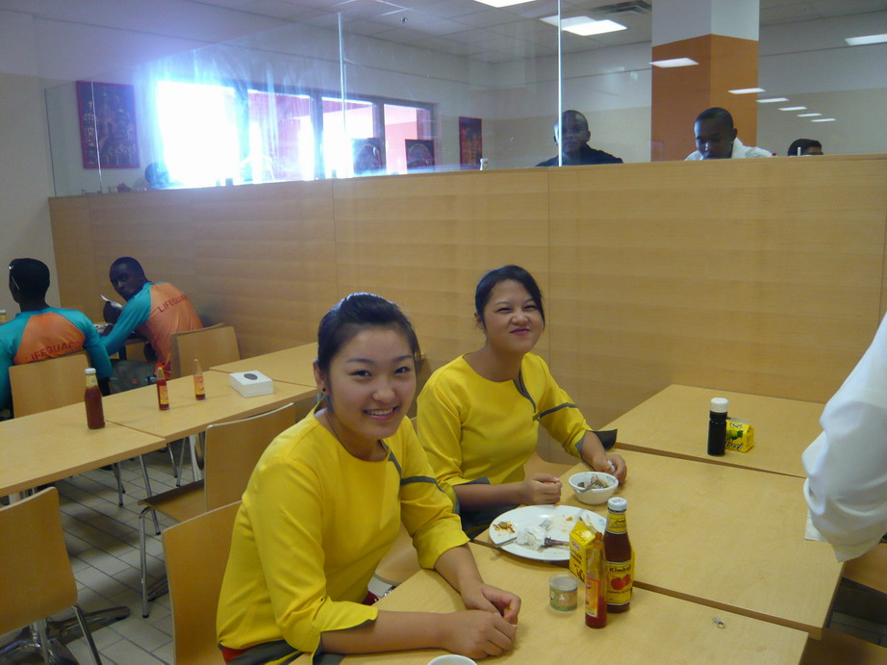

Slide 59
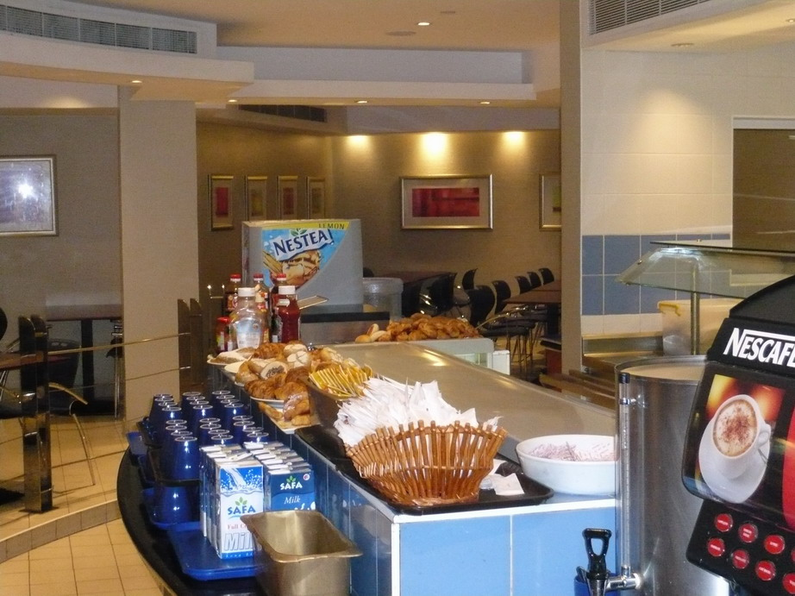
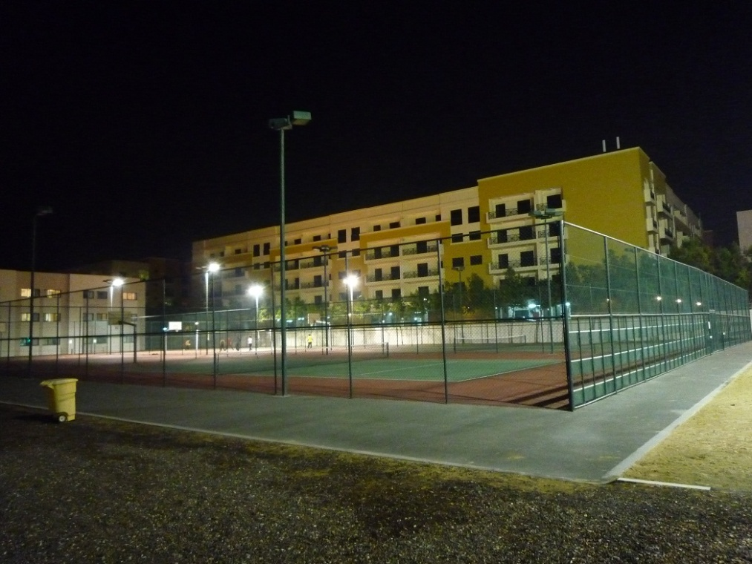
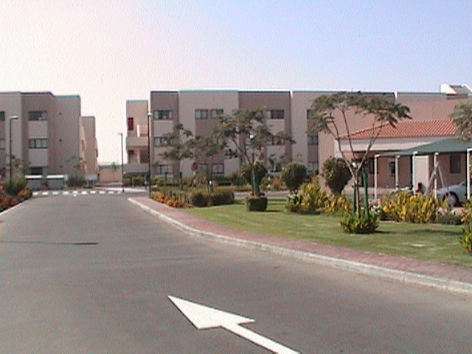


宿舍区球场
员工餐厅
员工宿舍入口
宿舍区泳池
整洁的员工宿舍区

Slide 60



公寓免费健身中心 中心

Slide 61



公寓免费员工餐厅

Slide 62



凯悦酒店集团
凯悦酒店集团是世界知名的跨国酒店集团，在世界各国管理数百间酒店。目前在全世界43个国家，共有213间凯悦酒店及度假酒店，共提供超过9万房间。另有29间凯悦酒店正在兴建，其中10间位于中国。集团总部设在美国芝加哥。集团旗下酒店品牌包括：君悦(Grand Hyatt)， 凯悦(Hyatt Regency)，柏悦(Park Hyatt)，凯悦度假村(Hyatt Resorts)及凯悦假日俱乐部（Hyatt Vacation Club ）。

Slide 63

我们的项目特色与优势：
纯英语的语言环境，是最好的英语培训课堂。
英语是最主要的交流语言，工作生活中不断地处于英语听、说环境中，英语能力的提高可想而知！

Slide 64

我们的项目特色与优势：
多国文化共处，是了解世界的平台
世界不同国籍的员工共事，多国文化共处，工作中与多国客户交流，这让看似简单的工作充满了国际大融合的乐趣，并可体会和积累各国风土人情和文化传统。

Slide 65


我们的项目特色与优势：
东西合璧的先进管理模式，是学习的难得机会
各大公司中高层管理人员多数来自欧美等发达国家，他们不仅带来了西方专业成熟的先进管理经验，又融合了适合亚洲人接受的管理模式，东西合璧，使得管理系统，管理方式和管理程序细致、严格，但简单直接，非常人性化。这些管理经验对于学生们今后的职业发展将是宝贵的财富。

Slide 66

我们的项目特色：
各类免费培训，是给自己加分的充电器
在国外工作期间，雇主总是鼓励员工参加公司组织的各类培训，以提高个人素质，积累新的知识。有些培训是必需的，比如卫生、急救、客户服务等；有些则是自选的，从学习语言，如法语、阿拉伯语，到技能，如财务、计算机、OPERA管理系统，甚至礼仪、化妆等等。
国际知名的销售品牌更是会安排国际旅游培训，将世界各地的销售人员聚集到一个著名城市。而培训结束后还会有盛大的晚会，要求员工身着礼服参加。
所有这些培训都是免费的。培训结束后公司会颁发培训结业证书，甚至还有各种礼品和奖励!

Slide 67

关于工作培训
机场免税店、销售类企业还不断提供员工各种免费的国际化培训机会，例如“world class” customer service（“世界头等”客户服务）培训，各种奢侈品牌知识培训、管理操作培训和各种专业产品培训，人际关系培训等等。

Slide 68

我们的项目特色：
职业发展前景广阔：
合同期满后，雇主颁发的工作证明及推荐信。无异于第二张文凭，含金量十足。
在国际连锁集团工作时，企业的内部调动可以更快地实现个人升职，回国或去其他国家发展都有机会。
宝贵的海外工作经验将为我们的学生们拓宽国际舞台，使得他们一方面可以得到更多移民留学，在跨国公司、世界五百强企业、国际航空公司工作的机会，更有可能凭借这些经验和国际化的人脉关系网增加自主创业的筹码。

Slide 69

我们的项目特色：
业余生活丰富多彩，是发挥个人特长，锻炼社交能力的好舞台。
由于注重人性化管理和团队合作精神，阿联酋的各公司都会组织很多的团队活动，比如每年一度的员工聚会，各位经理主管会穿上演员的服装，为员工们表演节目，以促进彼此的沟通。平时，公司也会利用各种机会组织冲沙、生日聚会、酒店聚餐、海边烧烤、各种体有比赛等活动。通过这些活动，可以让学生们更加理解团队合作精神和凝聚力，提高工作效率；同时也是展现个人魅力，锻炼社交能力的最佳场合！

Slide 70

我们的项目特色：
丰富的业余生活
公司经常举办内部和对外的篮球、保龄球比赛；每年设有隆重的年度员工聚餐PARTY，并有抽奖活动（有赢取名车和现金500到1万迪拉姆的机会）；
公司每年会有迪拜世界网球比赛球员接待活动，并提供各项服务。可以与世界级球星零距离接触；
年度唱歌、舞蹈、选美比赛，或室内设计、机智问答比赛，这些活动会有各种媒体参与报道，是展示并提升、充实自己好机会。

Slide 71

高薪职位 -- 旅行社导游类

Slide 72
阿联酋迪拜知名旅行社招聘
该迪拜知名旅行社在中国北京以及阿联酋迪拜都设有办事机构。是拥有多语种服务团队、多年中东地区旅游服务经验，并且致力于为客户提供最高品质的服务的旅游公司。该知名旅行社成立于2010年，作为一家专业为东西方游客提供地接服务的金牌旅行社，其出色的服务理念受到了国内外客户的一致好评。
作为旅游界的黑马，该知名旅行社刚刚度过了5周岁的生日，其旅游团接待业绩排名中东前茅，是迪拜旅游市场上规模最大的中国旅行社之一。目前已有员工近300人，年游客接待量65000人。

Slide 73



Slide 74


Slide 75


Slide 76

在阿联酋工作的中国人：

Slide 77

你的变化, 我们看得到….

Slide 78


Slide 79

Kevin杨岷—劳力士手表销售助理
“我在迪拜免税店工作四年，这四年中公司无论从专业的销售培训还是到世界一流的客服培训都是很频繁跟系统化。在迪拜免税店我学会了怎样做一个专业的销售人员和真正的世界级的销售服务。”
“另外，迪拜免税店有44个不同国籍的员工。与不同国籍的人工作不仅让我的英语能力有大幅度的提高，而且让我在人际交往跟合作的能力有大的提升。使我更加认识到团队力量在我们工作中的重要性。此外，跟不同国家的人工作也让我感受到了多元文化的工作氛围的重要性。”

Slide 80

Eileen黄蓉蓉- 香奈儿美容顾问
“我在免税店工作三年，得到了很多为世界著名品牌工作的机会。经过不懈的努力，我被香奈儿品牌选为迪拜免税店的美容咨询顾问。为香奈儿这个世界顶级品牌工作我很开心，因为我们这个品牌有很好的待遇和国际旅行培训机会。例如在2010年我们团队就去了美丽的巴黎参加香奈儿的旅行培训。这次出行不仅让所有人见识了美丽的香榭里舍大街，也增加了大家对香奈儿品牌更深入的认识，对其在免税店更的发展更有信心。”
“在免税店工作只要你有能力，就可以成为任一品牌的销售顾问，享受更加优厚的待遇。公司给所有员工都提供了一个自我发展的平台的，所以，在这里工作，我很开心。

Slide 81

Jessica 黄帅—La prairie 咨询顾问
“我在免税店工作四年，现在是世界顶级护肤品La prairie 的咨询顾问，这个牌子使我学到了很多珍贵的护肤专业知识，更从这个牌子得到了去世界不同地方旅行培训的机会。另外，我们牌子拥有比一般牌子都优厚的奖金，有兴趣的新同事欢迎加入。”
“我在免税店期间参加了公司举办的免税店小姐Ms. Duty Free大赛并且取得了最佳才艺奖，使我在个人能力上得到了认可，并给了我工作更大的信心”

Slide 82

Amanda 吕莎 -- 客户服务部助理
“我在迪拜免税店工作五年，在客服工作四年。这四年期间的客服工作让我的处理客人投诉的能力得到了锻炼跟提升。”
“同时，让我对办公软件的操作更加熟练，为以后的工作提供了方便。”
“客服的工作也让我处理紧急情况的能力得到了锻炼。使我在面对客人突发状况时有一个良好的心理素质。”
“再次，四年的客服让我真正意识什么是真正的世界一流的售后服务。”

Slide 83

Niky 王宁—零售部助理主管
“主管的工作使我认识到一个领队对一个团队的重要性，并且领悟到了责任对于一个管理人员的重要性。”
“也让我充分认识到公司给予了我们充分的空间来实现自我价值”
“同时，公司人力资源部会给我们所有的员工足够的专业培训，是我们在工作中体现最大程度的专业化”
“迪拜免税店对于应届毕业生来说是一个很好的自我锻炼跟实现自我价值的地方。未来的新同事们，See you in Dubai。”

Slide 84

2015年5月涉外学生发来的免税店培训大合照

Slide 85

我们的项目特色与优势：
招聘的门槛不高，我们需要的是端正的态度、明确的目标以及为了实现自己的目标而努力奋斗的决心。
我们没有专业限制，不要求特殊技能。欢迎学院采用实习+就业的模式，鼓励学生境外实习！
费用不高，手续简便。即便是家庭经济状况不佳的学生也可以圆自己的出国梦想。
无论是出国前的语言培训，还是出境后的跟踪服务，我们始终在你身边！

Slide 86


阿联酋阿布扎比雅思酒店中国之旅 –2014年1月
阿提哈德航空中国之旅

Slide 87







Slide 88


卓美亚帆船酒店招聘
(世界上唯一的七星级豪华酒店)
中国之旅 - 2014年6月
在卓美亚帆船酒店工作的
中国管家团队

Slide 89


亚特兰蒂斯酒店中国面试 2015年10月
亚特兰蒂斯酒店面试人员

Slide 90


迪拜免税店中国面试, 2015年9月
迪拜免税店部分录取人员

Slide 91


美国塞班岛环球免税店面试 --2015年11月
参加面试的人员-进入考场前的瞬间

Slide 92
项目办理流程：
确定自己身体健康，无慢性疾病；
确定自己想出国工作，既不是出国旅游，也不是一时冲动；
告诉家人你的计划和想法,征得他们的支持，确定他们允许你出国工作;
用微信/QQ等社交工具与我们保持紧密联系，第一时间获取资讯。
QQ： 4008081359
微信公众号：搜索“出国就业工程”
选择心仪工作，填写报名表格，提供简历照片进行报名
参加我司英文电话初试、听取项目介绍
根据约定的时间参加国外雇主的视频面试或现场面试
录取后签订雇佣合同及我司服务合同
办理护照、健康证等出境手续，缴纳外派服务费用
工作签证下达，收拾行囊，踏上出国旅程！
（阿联酋和日本项目办理周期约为2-4个月，美国塞班项目办理周期为3-6个月。如果对出境时间有特殊要求可以提出）。

Slide 93


证件照样版:

Slide 94


Slide 95





Slide 96

沿着自己选定的方向规划未来
在这个行业发展，只要坚持，必有回报；
在这个行业学习，只要有心，必有机遇。
Follow us @
电话： 4008081359
QQ：4008081359
网站：www.warrenedu.com
（大学生出国就业网）
微信公众号：搜索“出国就业工程”
监督电话：69301115；69301878

